Slide 1
Поэт солдатской чести
Литературно-музыкальная композиция
Автор: Линькова И.Г.
зав. библиотекой МОУ «СОШ № 2 р.п. Сенной»
Году литературы посвящается

Slide 2
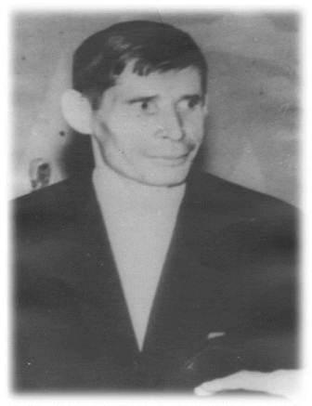
Виктор Александрович Солопов (1924-1971)
Его судьба схожа с судьбой Николая Островского : фронтовая юность, тяжелая инвалидность, борьба с недугами в сознании обреченности. Но какая жажда жизни и умение побороться с надвигающимся несчастьем, какая любовь к России, вера в подрастающее поколение!

Slide 3
Виктор Александрович Солопов родился 24 января 1924 года в селе Иноковка Тамбовской области на берегу реки Вороны. Отсюда добровольцем со школьной скамьи ушел на фронт.
Как- будто я недавно Сидел за школьной партой, Дорогой бредил дальней В неведомое завтра….

Slide 4
Стал зенитчиком-наводчиком 48 полка Противовоздушной обороны железнодорожной дивизии. Получил контузию в боях за освобождение города Будапешта и долгожданную Победу встретил в госпитале. На больничной койке он продолжает писать стихи.
Я лежу в палате недвижимый –
Был вчера я пулею сражен.
Пятый день в боях неукротимый
Бьет врага гвардейский батальон
Июль 1945 г.

Slide 5
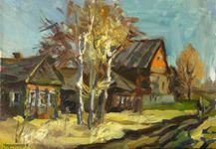
Край родной -Иноковка
Врачам удалось поставить Виктора Солопова на ноги. Домой, в свое родное село Иноковку, он вернулся на костылях. Жестокая контузия навсегда подорвала здоровье солдата. Демобилизовавшись, Виктор работает библиотекарем, секретарем комсомольской организации, заведует клубом .Но вот отнимается правая рука . Виктор учится писать левой. Научившись, поступает в вечернюю школу, успешно заканчивает сначала девятый класс, а потом и десятый.

Slide 6
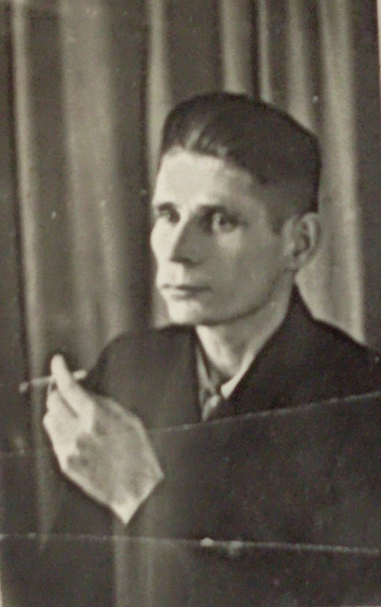
Первое стихотворение Виктора Солопова, удостоенное местной печати.
Весна
Засмеялась весна на долинах,
Улыбнулась в широких полях.
От улыбки веселой и милой
Запестреют цветы на лугах.
Лес проснется , в листах зеленея,
Улыбнется веселой весне…
И весна засмеется смелее
На полях, на лугах, на горе.
Газета «Кирсановская коммуна»
1937 год

Slide 7
На земле саратовской
В ноябре 1951 года Виктор Солопов переехал с родителями в поселок Сенной.

Slide 8
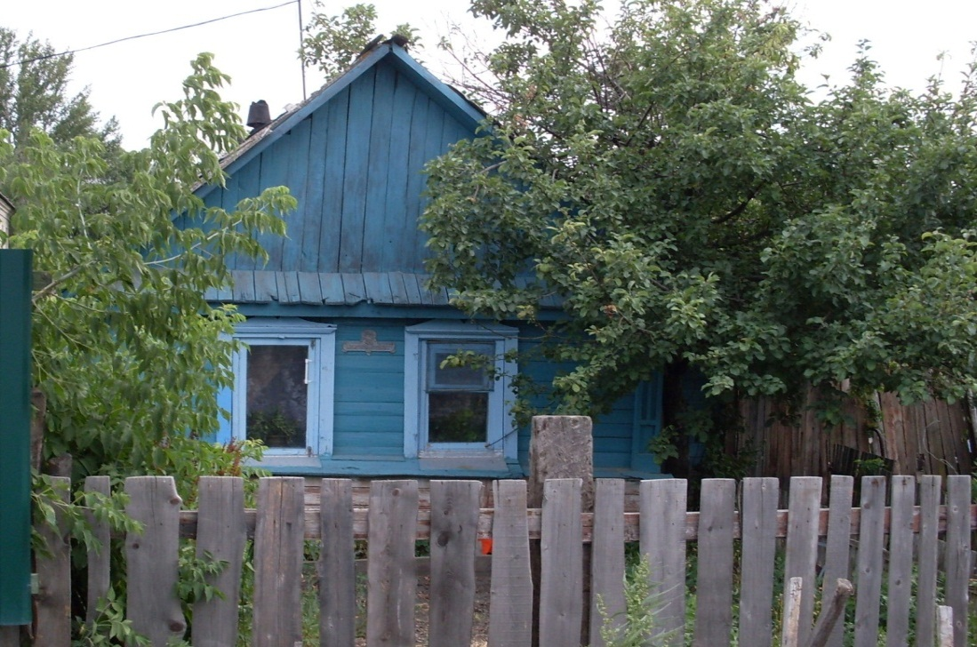
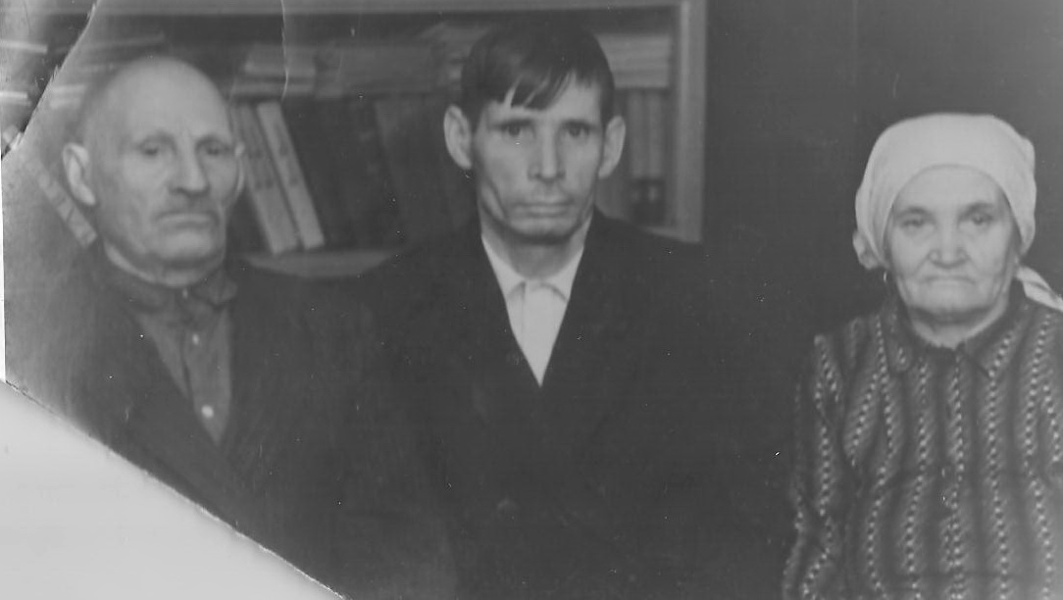
Дом на улице Железнодорожная 49, в котором Виктор Александрович Солопов жил вместе с родителями
В. Солопов вместе с родителями: Александрой Матвеевной и Александром Петровичем

Slide 9
Второй подвиг солдата
На Сенной Виктор Солопов продолжал писать стихи, которые иногда записывались под диктовку. Болезнь не оставляет его. В 1956 году Солопов снова на больничной койке. Теперь у Виктора парализованы обе руки, он больше не в состоянии держать карандаш. Обезоружен?! Нет! Стихи по- прежнему рвутся из сердца и складываются в взволнованные строки.

Slide 10
Невообразимыми каракулями В.Солопов продолжает записывать все новые и новые стихи. Каждая попытка взять в руки карандаш причиняет адскую боль .Он диктует стихи присевшим у койки друзьям, передает в редакцию газеты по телефону.

Slide 11
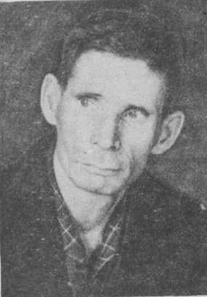
Все , что он пишет , наполнено оптимизмом, удивительно светлым, радостным восприятием мира, бесконечной, бесконечной гордостью за свое время, свою страну, ее замечательных людей.
Жизнь прожить – не поле перейти,-
Говорится издавна в народе.
Без борьбы победа не приходит,
К ней ведут тернистые пути.
Варишь сталь ты или сеешь рожь,
Трудишься и зиму ты, и лето
Но зато какое счастье это-
Знать, что ты для родины живешь!
Что тебе твоим простым рукам
И земля , и небо – все покорно.
Беспокойный , яростный, огромный
Мир к твоим склоняется ногам.

Slide 12
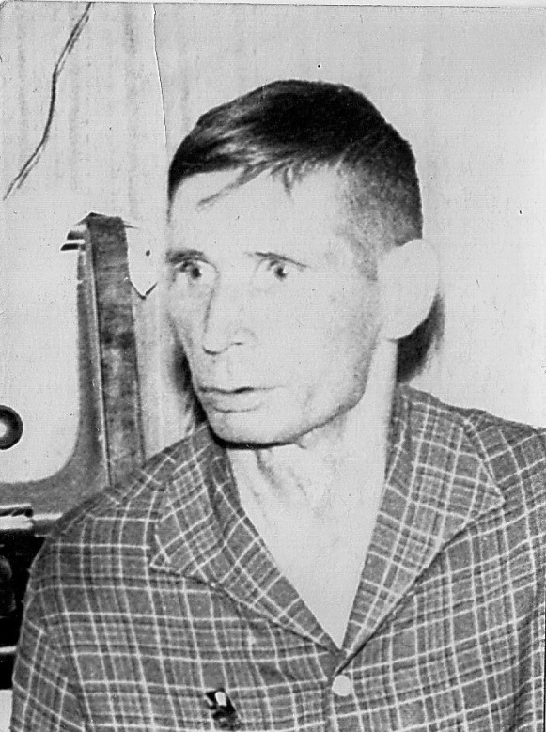
Стихи В. Солопова были простые по замыслу, жизненные и задушевные. Но болит душа поэта . Он не может быть вместе с любимой девушкой. Лишь в стихах он не стесняется своих чувств.
Каждое деревце, каждый листок,
Снова я слышу журчанье Терешки
Там, где она огибает лесок.
Тихо бреду я тропинкой прибрежною,
Словно ищу я потерянный след,
Все здесь по-прежнему, все здесь по-прежнему,
Только тебя вот, любимая, нет…

Slide 13
В ноябре 1970 году в районной газете «За коммунистический труд» была напечатана песня «Пой , соловей» (слова В.Солопова, муз. В. Светличного)
Спустя 44 года песня снова зазвучала в стенах школы №2 (исполняет А. Варданян ученица 11 класса)
Для просмотра видео кликнуть по картинке

Slide 14
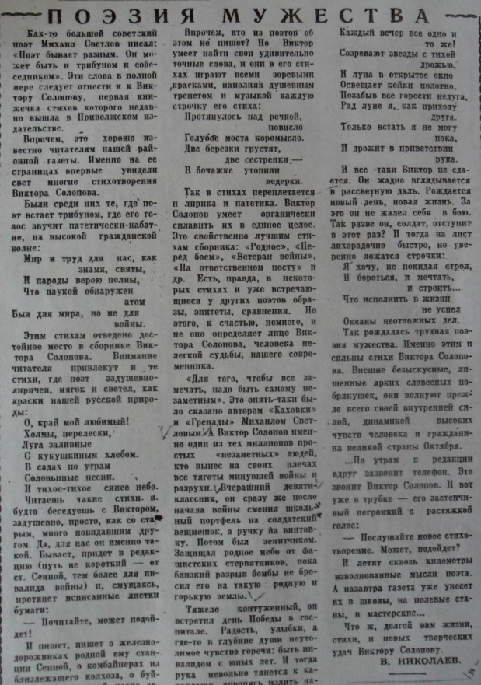
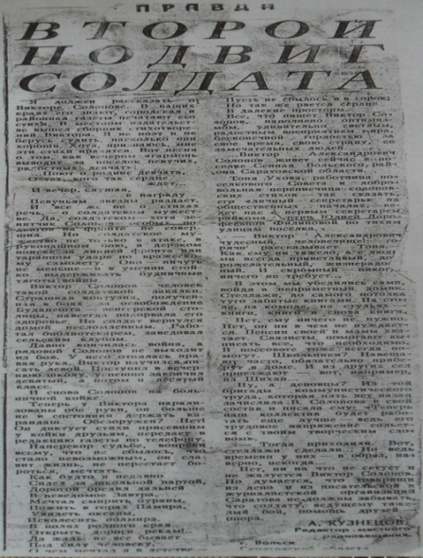
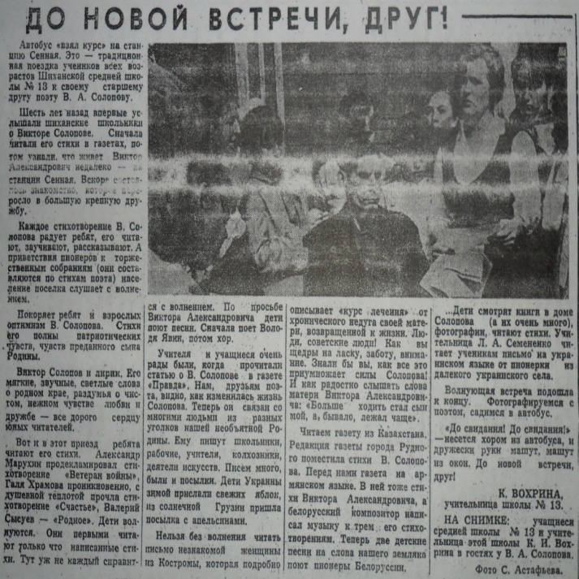
Помимо стихов Солопов пишет статьи в местные газеты.В течение нескольких лет он являлся внештатным корреспон-дентом газеты «Заря молодежи». Но немало статей было посвящено и самому поэту. Давно закончилась война , а рядовой Солопов все не выходит из боя.

Slide 15
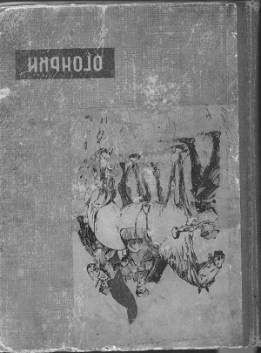
Впервые стихи поэта были опубликованы в восьмом выпуске литературно-художественного сборника «Огоньки»( г. Саратов 1958 г). В него вошли три стиха поэта. В 1964 году в сборнике поэтов Поволжья было опубликовано еще три стихотворения.

Slide 16
В августе 1967 года вышел из печати первый и единственный сборник стихов Виктора Солопова. В него вошли 18 стихотво-рений. Это событие стало для поэта волнующим и радостным. Размером с ладонь, сборник стал для Солдата войны ПАМЯТНИКОМ его Жизни.

Slide 17
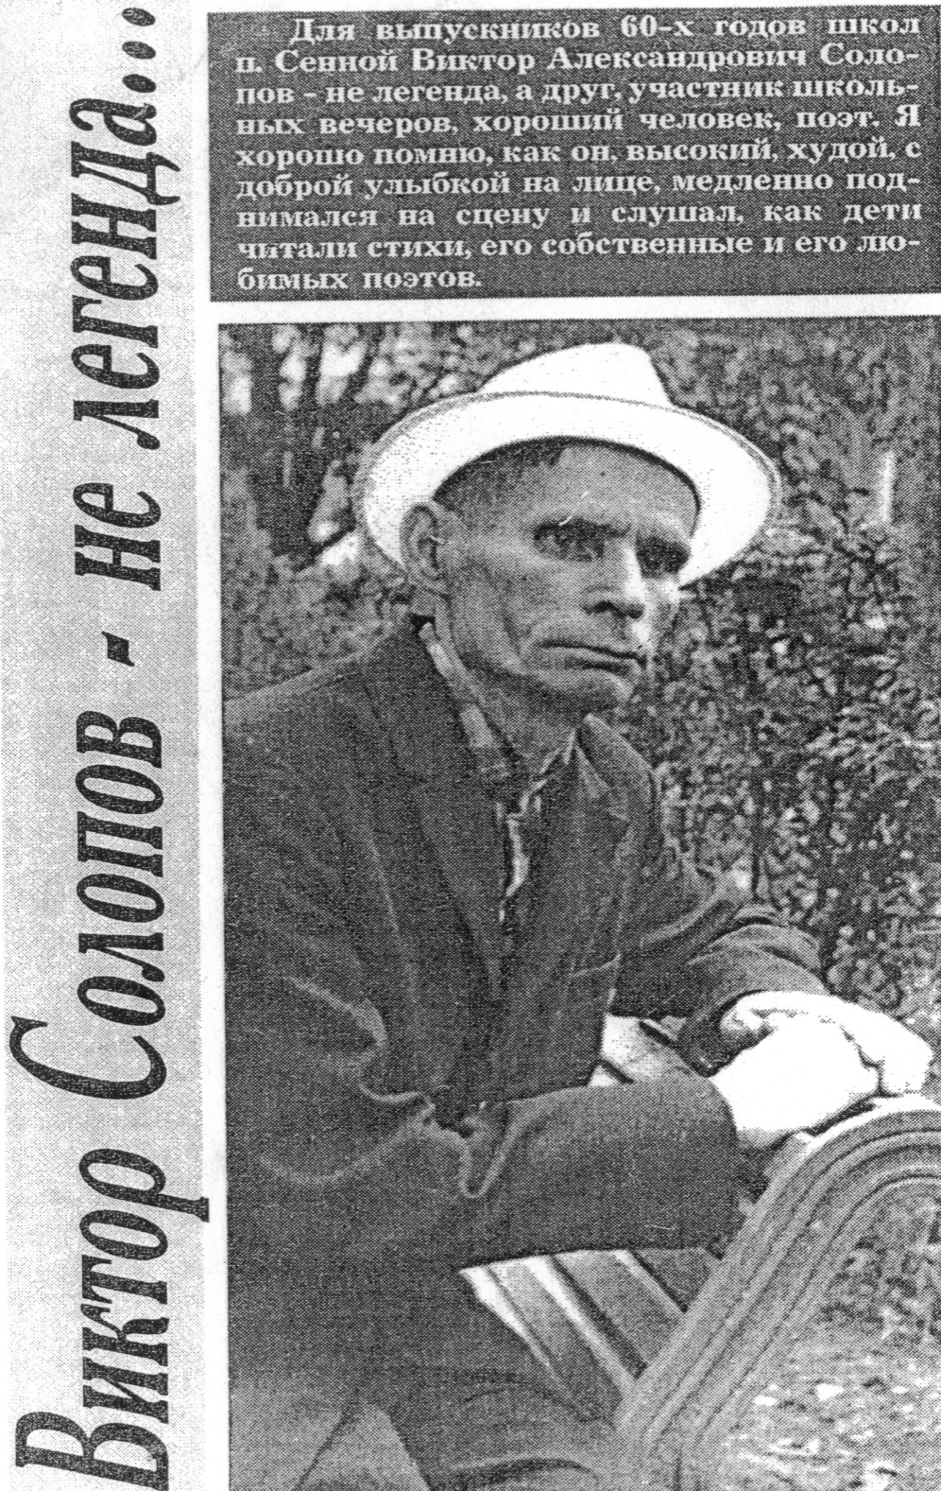
Его живое слово ждут,
Он стих из сердца выплавляет
Как сталь в Мартенах, и свой труд,
Он ни на что не променяет.
В. Солопов
Всего Виктор Солопов написал 439 стихотворений (среди них есть незавершенные). Из них опубликовано при жизни автора114, а после смерти -лишь одно (в газете «За коммунизм» 30.04.1980). Не опубликовано 324 стихотворения.

Slide 18
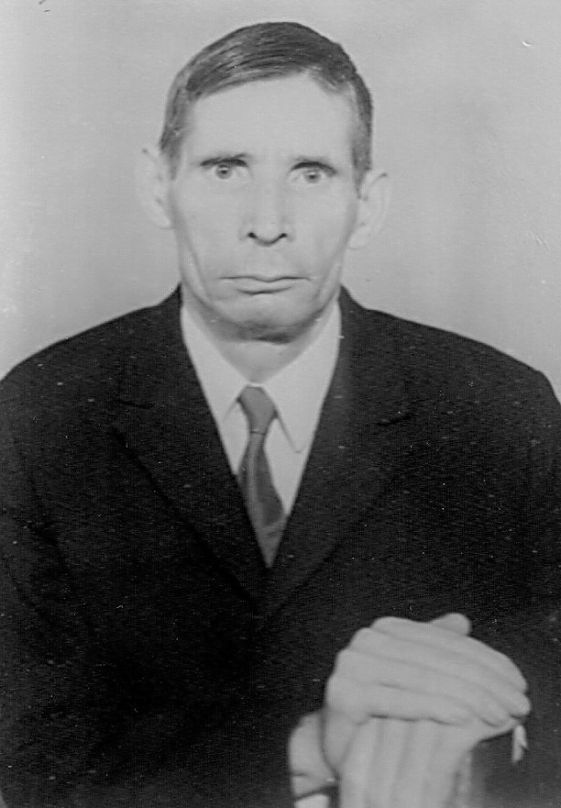
Отстучало, отгремело Сердце поэта- окаменело Только стихи Во всю ширь разлились, Как половодье реки-Смело! Н.В.Куклев
После продолжительной болезни 3 ноября 1971 года Виктор Александрович Солопов умер в районной больнице. Ему было 47 лет. Гроб с его телом стоял в железнодорожном доме культуры п.Сенной. Почетный караул из школьников дежурил всю ночь. Было очень большое количество венков. Это и понятно, ведь ушел из жизни известный поэт – фронтовик.

Slide 19
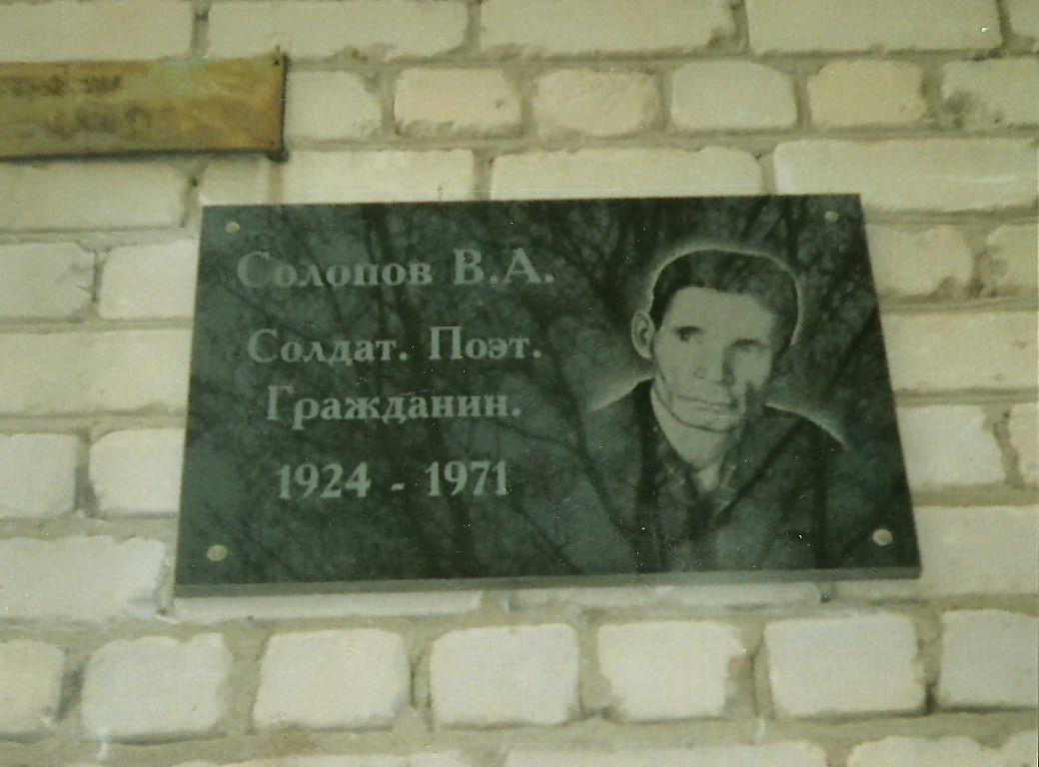
Через 10 лет после смерти В. А.Солопова его имя было присвоено новому жилому микрорайону в нашем поселке.
Через четверть века на доме (Солопова 3), где он провел свои последние дни, была открыта мемориальная доска.

Slide 20
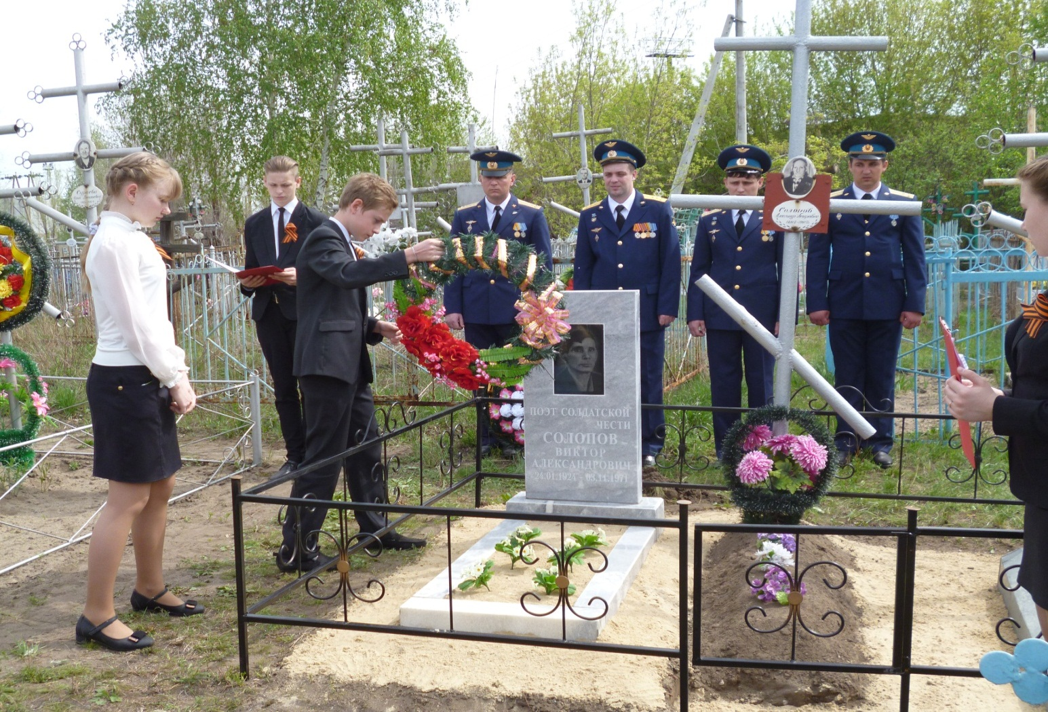
7 мая 2015 года был установлен памятник на могиле поэта на средства, собранные учащимися СОШ «№2 р.п. Сенной»

Slide 21
Список используемой литературы :
http://www.proza.ru/2014/01/14/1010
http://mirnkniz.ru/2012/11/04/otzyivyi-pisateley-rossii-o-tvorchestve-kukleva-nikolaya-vasilevicha/
1.Поэт солдатской чести – Виктор Солопов . г. Саратов Н. В. Куклев .2004г.

